Slide 1

Concurrencia de Datos y Consistencia
Administración de base de Datos – Grado en Ingeniería Informática
Ezequiel Santana y Francisco José Pérez

Slide 2


2.1 Introducción a la concurrencia de datos y consistencia : Tipos de Sistemas
Tipos de Sistemas:
Monousuario
Solo un usuario en el sistema
Multiusuario
Varios usuarios acceden a la vez al sistema
Dos tipos

Slide 3
2.1 Introducción a la concurrencia de datos y consistencia : Tipos de Sistemas
Tipos de Sistemas multiusuarios:
Dos tipos:
Con una CPU, solo se procesa un programa a la vez, se intercala la CPU (parece paralelo)
Con varias CPU’S los programas se pueden procesar en paralelo
Intercalado
Paralelo

Slide 4
2.1 Introducción a la concurrencia de datos y consistencia: Problemas
Pueden surgir problemas si las transacciones concurrentes se ejecutan de manera no controlada
Ejemplo sencillo: sistema de bases de datos que permite hacer y anular reservas de plazas en vuelos de diferentes compañías aéreas.
Se almacena un registro por cada vuelo, que incluye, entre otras cosas, el número de asientos reservados en el vuelo
Sean dos transacciones T1 y T2 concurrentes:
T1 transfiere N reservas realizadas en un vuelo X a otro vuelo Y
T2 reserva M plazas en el vuelo X

Slide 5
2.1 Introducción a la concurrencia de datos y consistencia: Problemas
Transacción T1
leer_elemento(X);
X:= X-N;
escribir_elemento(X);
leer_elemento(Y);
Y:=Y+N;
escribir_elemento(Y);
Transacción T2
leer_elemento(X);
X:= X+M;
escribir_elemento(X);
Problemas potenciales provocados por la concurrencia
Aunque las transacciones pueden ser perfectamente correctas en sí mismas, la ejecución concurrente de T1 y T2 puede producir un resultado incorrecto, debido a la intercalación de sus operaciones, poniendo en cuestión la integridad y la coherencia de la base de datos

Slide 6
2.1 Introducción a la concurrencia de datos y consistencia.
Varias transacciones introducidas por usuarios, que se ejecutan de manera concurrente, pueden leer/modificar los mismos elementos almacenados en la base de datos
Una base de datos multiusarios debe asegurar:
Concurrencia de datos: Asegura que los usuarios pueden acceder a los datos al mismo tiempo
Consistencia de datos: Asegura que los usuarios pueden ver una vista consistente de los datos y los cambios realizados mediante las transacciones de los mismos

Slide 7
2.1 Introducción a la concurrencia de datos y consistencia.
Concurrencia de datos
Consistencia de datos
La obtenemos con ...
La aseguramos con ...
Serializabilidad
Mecanismos de bloqueos
Planificar las transacciones de forma que no ocurran interferencias entre ellas, y así evitar la aparición de los problemas
Uso de bloqueos para controlar el acceso concurrente a los elementos de
datos almacenados en la base de datos

Slide 8
2.2 Visión general de los niveles de aislamiento de transacción de Oracle
Los cuatro problemas comunes que pueden darse en una ejecución concurrente no controlada son los siguientes:
Actualización perdida
Lectura no confirmada
Lectura no repetible
Resumen incorrecto

Slide 9
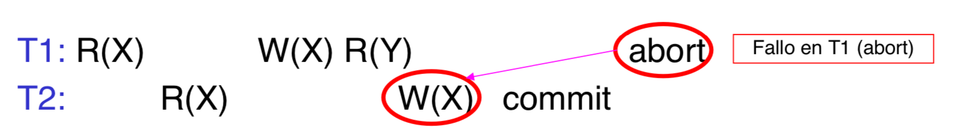
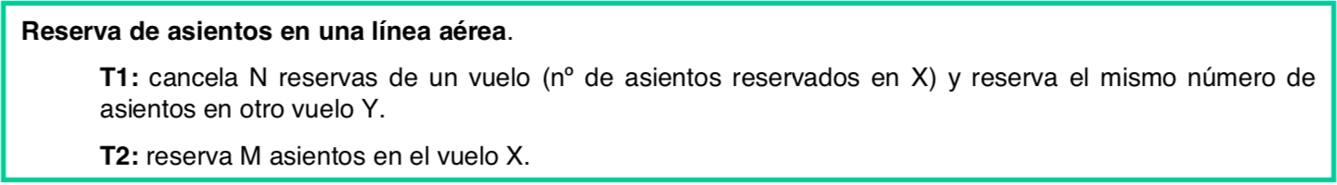
2.2 Visión general de los niveles de aislamiento de transacción de Oracle
Actualización perdida: La modificación realizada por T1 es sobreescrita por T2
Se produce cuando se pierde el cambio que ha afectado a una operación de escritura.

Slide 10
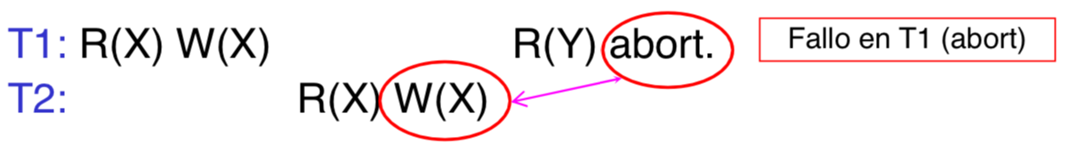
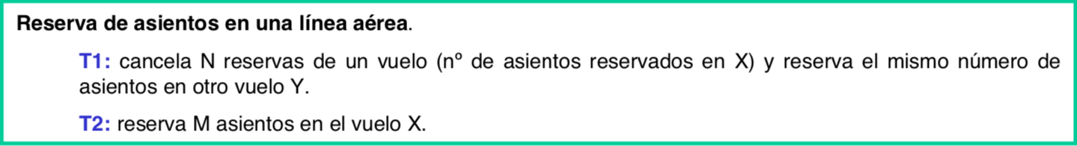
2.2 Visión general de los niveles de aislamiento de transacción de Oracle
Lectura sucia: Alguna transacción lee datos y posteriormente se produce un fallo
T1 falla, por lo que X vuelve a su valor inicial.
T2 ha leído datos incorrectos.

Slide 11
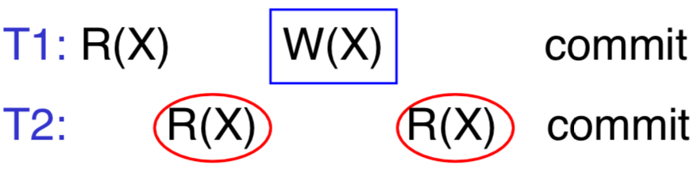
2.2 Visión general de los niveles de aislamiento de transacción de Oracle
Lectura no repetible: Una transacción lee dos veces el mismo dato y obtiene diferentes valores en la lectura

Slide 12
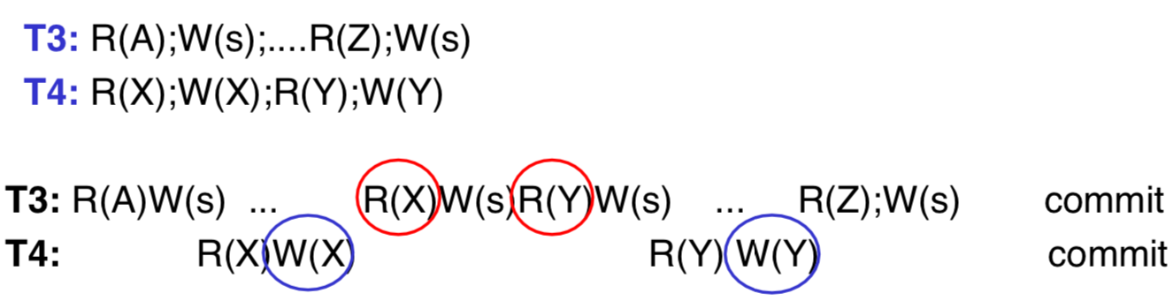
2.2 Visión general de los niveles de aislamiento de transacción de Oracle
Resumen incorrecto: T3 lee unos datos y T4 actualiza parte de esos datos.
T3 lee X después de restarse X y lee Y antes de sumarse N

Slide 13
2.2 Visión general de los niveles de aislamiento de transacción de Oracle
A pesar de la problemática que generan los distintos problemas de concurrencia, hay situaciones en las que es conveniente limitar el nivel de aislamiento de las transacciones para mejorar la concurrencia. Es por ello que hay cuatro niveles de aislamiento en una base de datos:
Serializable (Por defecto)
La elección de este nivel afecta sólo a quien lo elige y no al resto de usuarios de la BD
Repeteable Read
Este nivel evita el problema de lectura no repetible
Read Commited
Este nivel evita la lectura sucia, ya que la transacción solo podrá leer datos confirmados por commit
Read Uncommited
Es el nivel más permisivo. Permite lecturas sucias, lecturas no repetibles y lecturas fantasmas

Slide 14
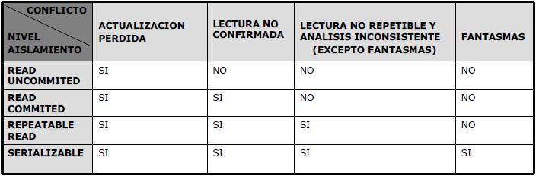
2.2 Visión general de los niveles de aislamiento de transacción de Oracle

Slide 15
2.3 Descripción general del Mecanismo de bloqueos e interbloqueos: Bloqueos automáticos, manuales y definidos por el usuario
Para garantizar la serializabilidad de toda planificación de transacciones, es necesario el uso de técnicas de control de concurrencia.
Protocolos basados en bloqueos
Reservas
Bloqueo en dos fases: básico y estricto
Protocolos basados en marcas de tiempo
Protocolos basados en grafos

Slide 16
2.3 Descripción general del Mecanismo de bloqueos e interbloqueos: Bloqueos automáticos, manuales y definidos por el usuario
Protocolo basado en bloqueos → Reservas
Una transacción tiene que obtener la reserva de un elemento antes de poder operar sobre él.
De la misma forma, dicha transacción debe liberar esa reserva una vez ha dicho terminado de operar.
Para llevar a cabo las reservas se usan candados:
Candados binarios
Candados compartidos y exclusivos

Slide 17
2.3 Descripción general del Mecanismo de bloqueos e interbloqueos: Bloqueos automáticos, manuales y definidos por el usuario
Protocolo basado en bloqueos → Reservas → Candados binarios
Los estados por los que pasa un elemento son:
- Bloqueado: ninguna otra transacción puede tener acceso al elemento
- Desbloqueado: se puede tener acceso al elemento cuando se solicite
Problema: demasiado excluyente.

Slide 18
2.3 Descripción general del Mecanismo de bloqueos e interbloqueos: Bloqueos automáticos, manuales y definidos por el usuario
Protocolo basado en bloqueos → Reservas → Candados compartidos y exclusivos
Candados compartidos: permiten que varias transacciones tengan acceso al mismo elemento si solo lo hacen para leer.
Candados exclusivos: se usa cuando una transacción quiere escribir y durante el proceso ninguna otra transacción puede acceder a ese elemento.

Slide 19
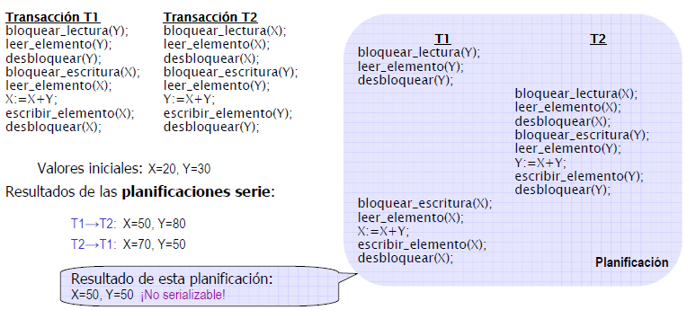
2.3 Descripción general del Mecanismo de bloqueos e interbloqueos: Bloqueos automáticos, manuales y definidos por el usuario
Protocolo basado en bloqueos
El uso de bloqueos no garantiza la serializabilidad de las planificaciones

Slide 20
2.3 Descripción general del Mecanismo de bloqueos e interbloqueos: Bloqueos automáticos, manuales y definidos por el usuario
Protocolo basado en bloqueos → Bloqueo en dos fases (PB2F) → Básico
Una transacción T sigue el protocolo de bloqueo en dos fases si todas las operaciones de bloqueo preceden a la primera operación de desbloqueo.
GARANTIZA LA SERIALIZABILIDAD
De este modo podemos ver una transacción dividida en dos fases:
Fase de expansión: T puede adquirir bloqueos pero no puede liberar ninguno.
Fase de contracción: T puede liberar bloqueos existentes pero no adquirir ningún bloqueo

Slide 21
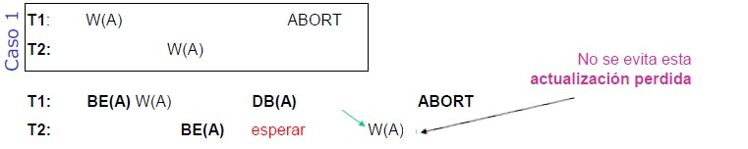
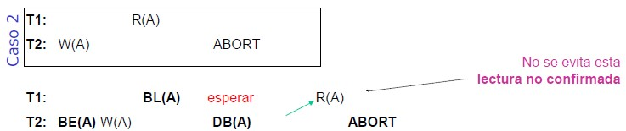
2.3 Descripción general del Mecanismo de bloqueos e interbloqueos: Bloqueos automáticos, manuales y definidos por el usuario
Protocolo basado en bloqueos → Bloqueo en dos fases (PB2F) → Básico
Problemas del PB2F Básico:
PB2F básico no evita todas las interferencias.
Sólo garantiza la seriabilidad, no la recuperabilidad

Slide 22
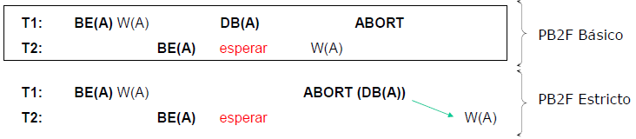
2.3 Descripción general del Mecanismo de bloqueos e interbloqueos: Bloqueos automáticos, manuales y definidos por el usuario
Protocolo basado en bloqueos → Bloqueo en dos fases (PB2F) → Estricto
Lleva a cabo el mismo procedimiento que el protocolo de bloqueo en dos fases básico y además, no libera ninguna reserva hasta que ésta acaba con commit o rollback.
GARANTIZA LA SERIALIZABILIDAD Y LA RECUPERABILIDAD

Slide 23
2.3 Descripción general del Mecanismo de bloqueos e interbloqueos: Bloqueos automáticos, manuales y definidos por el usuario
Protocolo basado en grafos
Es necesario tener información adicional
Si un elemento X precede a otro Y entonces toda transacción que acceda a ambos elementos debe hacerlo accediendo primero a X y luego a Y.
Es te orden implica que el conjunto de elementos se puede ver como un grafo acíclico con raíz.

Slide 24
2.3 Descripción general del Mecanismo de bloqueos e interbloqueos: Bloqueos automáticos, manuales y definidos por el usuario
Reglas del protocolo basado en grafos:
El primer bloqueo de T1 puede ser sobre cualquier elemento del conjunto.
Posteriormente, T1 puede bloquear un elemento si actualmente tiene bloqueado al padre de dicho elemento.
Los elementos bloqueados pueden desbloquearse en cualquier momento.
T1 no puede bloquear de nuevo un elemento que ya haya bloqueado y desbloqueado anteriormente.

Slide 25
2.3 Descripción general del Mecanismo de bloqueos e interbloqueos: Bloqueos automáticos, manuales y definidos por el usuario
Protocolos basado en marcas temporales
A toda transacción se le asocia una única marca temporal MT(T1)
- Usar reloj del sistema
- Contador lógico
Si MT(T1) < MT (T2) T1 es más antigua que T2
A cada elemento de datos Q se le asocian dos valores:
- MT_escritura(Q). Mayor marca temporal de todas las transacciones que ejecutan con éxito W(Q).
- MT_lectura(Q). Mayor marca temporal de todas las transacciones que ejecutan con éxito R(Q).

Slide 26
2.3 Descripción general del Mecanismo de bloqueos e interbloqueos: Bloqueos automáticos, manuales y definidos por el usuario
Protocolos basado en marcas temporales
Estas marcas se actualizan con cada R y W.
Antes de R o W el algoritmo compara las MT de T con las MT de lectura o escritura para Q.
Si una transacción viola el orden de ejecución marcado por el algoritmo el sistema aborta la transacción.

Slide 27
2.3 Descripción general del Mecanismo de bloqueos e interbloqueos: Bloqueos automáticos, manuales y definidos por el usuario
Reglas del protocolo basado en marcas temporales:
Si T emite W(X)
- Si MT_lectura(X) > MT(T) o MT_escritura (X) > MT(T) rechazar la operación y abortar T.
- En caso contrario ejecutar W(X) y asignar a MT_escritura(X) el valor de MT(T).
Si T emite R(X)
- Si MT_Escritura(X) > MT(T) → abortar T y rechazar la operación.
- En caso contrario se ejecuta la operación R(X) y se le asigna a MT_lectura(X) el mayor de los dos valores : MT(T) o MT_lectura(X) actual.

Slide 28

2.3 Conclusión
Hemos detectados varios problemas claros en las BD multiusuarios.
Obtener la concurrencia de datos -> Seriabilidad
Asegurar la consistencia de datos –> Mecanismos de bloqueos
Cada BD los tratará de un modo diferente.
Es parte del trabajo del ABD, entender como nuestra BD se enfrenta a estos problemas.

Slide 29

Bibliografía
[E22490-08] Kathy, R .; Oracle Database Utilities, 11g. 2 Edición. Oracle. (Cap. 9)
[CB 2005] Connolly, T.; Begg C.: Sistemas de bases de datos. 4ª Edición. Pearson Educación. Addison Wesley. (Cap. 20)
[EN 2002] Elmasri, R.; Navathe, S.B.: Fundamentos de Sistemas de Bases de Datos. 3ª Edición. Addison-Wesley. (Cap. 19 y 20)
[EN 1997] Elmasri, R.; Navathe, S.B.: Sistemas de bases de datos. Conceptos fundamentales. 2ª Edición. Addison-Wesley Iberoamericana. (Cap. 17 y 18)

